Slide 1
Группа № 5 «Капитаны»
Фото-отчет 2016-2017 учебный год.

Slide 2
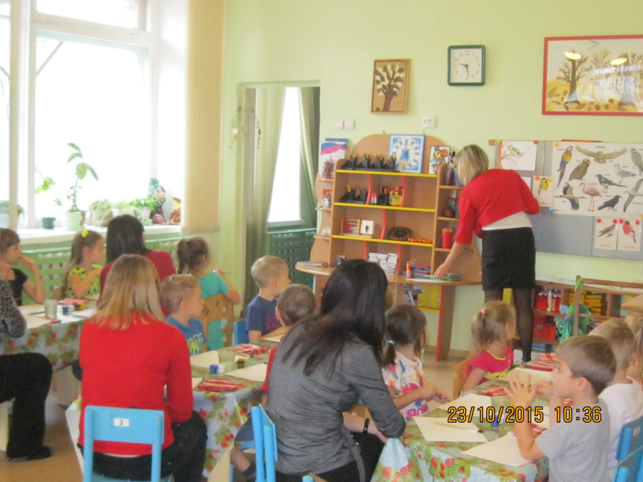
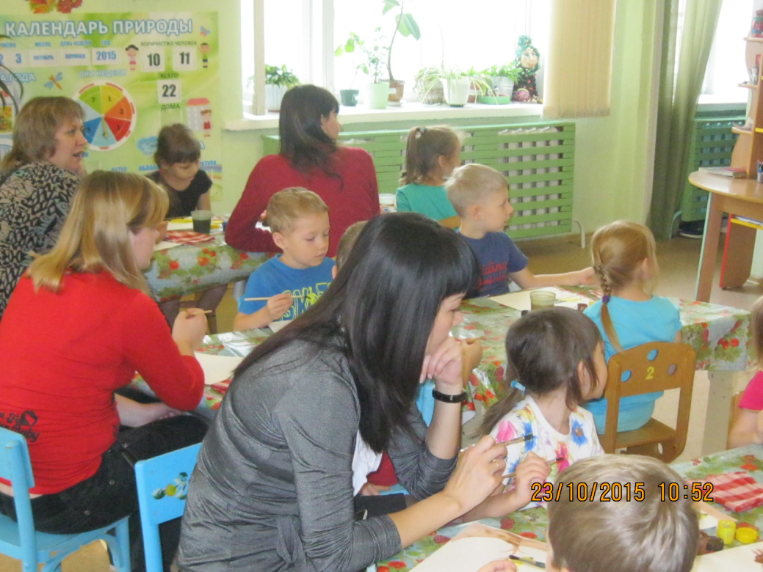
День «Открытых дверей».

Slide 3
Наши экскурсии:
Производство «Чистая вода»
Музей Покрышкина
Кукольный театр
Планетарий
Музей «Народные традиции»

Slide 4
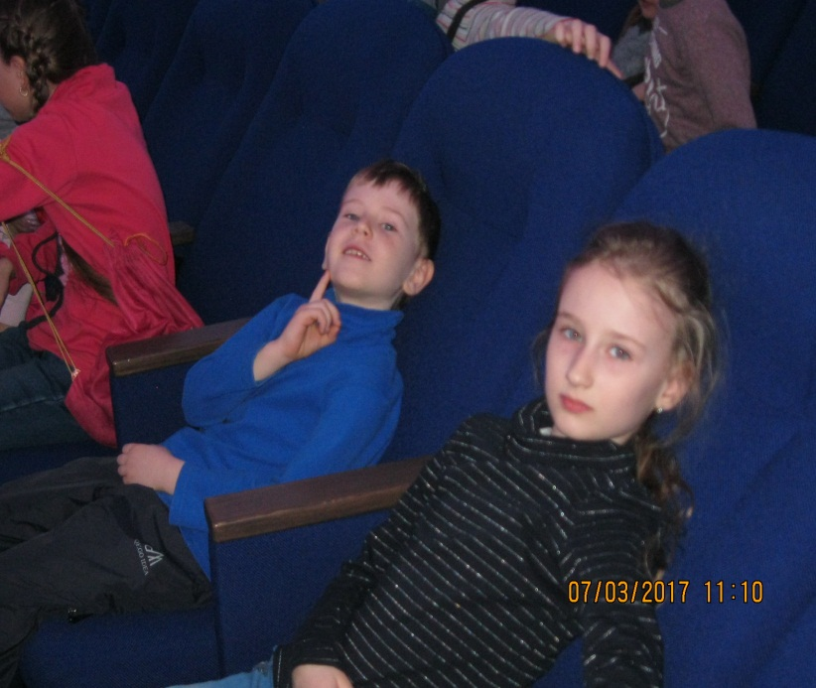
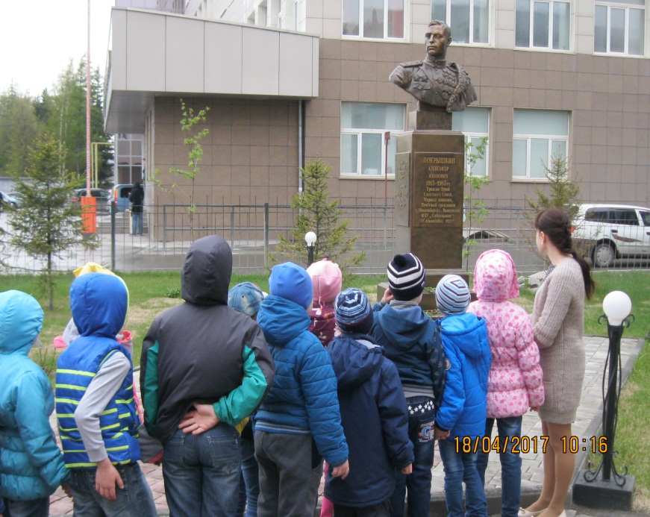
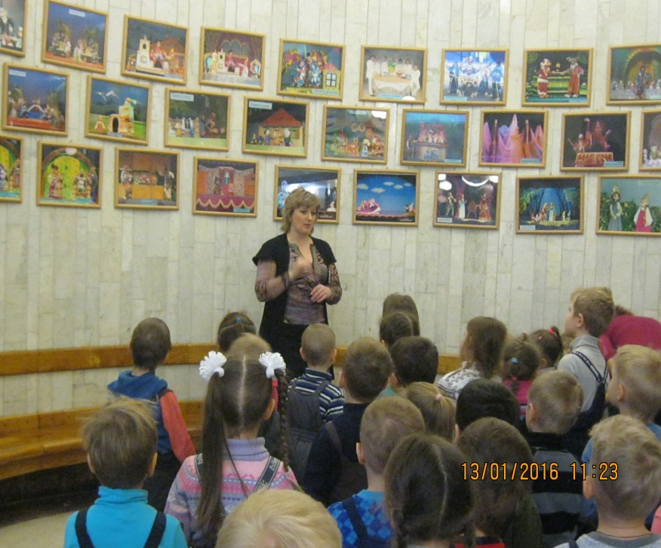

Slide 5
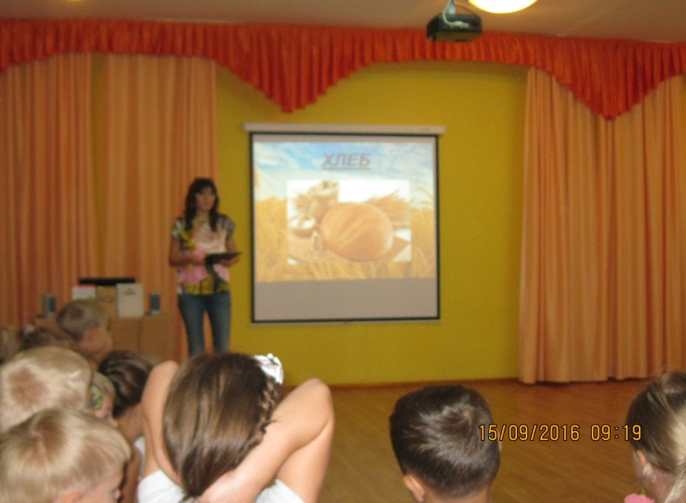
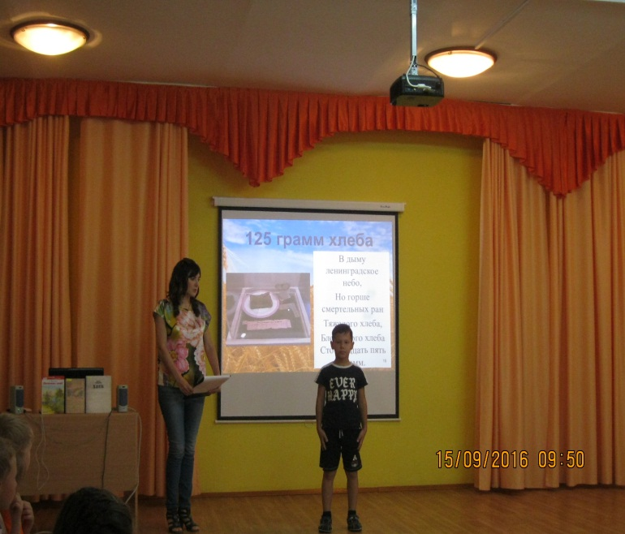
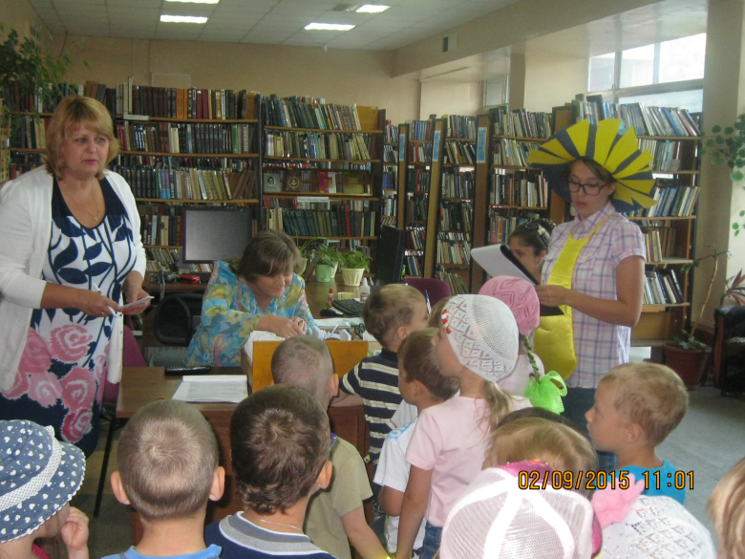
Сотрудничество с библиотекой.

Slide 6
Мероприятия с родителями:
День открытых дверей
Спортивный праздник: «Папа,мама,я- спортивная семья»
Зимнее развлечение( День выходного дня)
День бабушек и дедушек
Мамин день

Slide 7
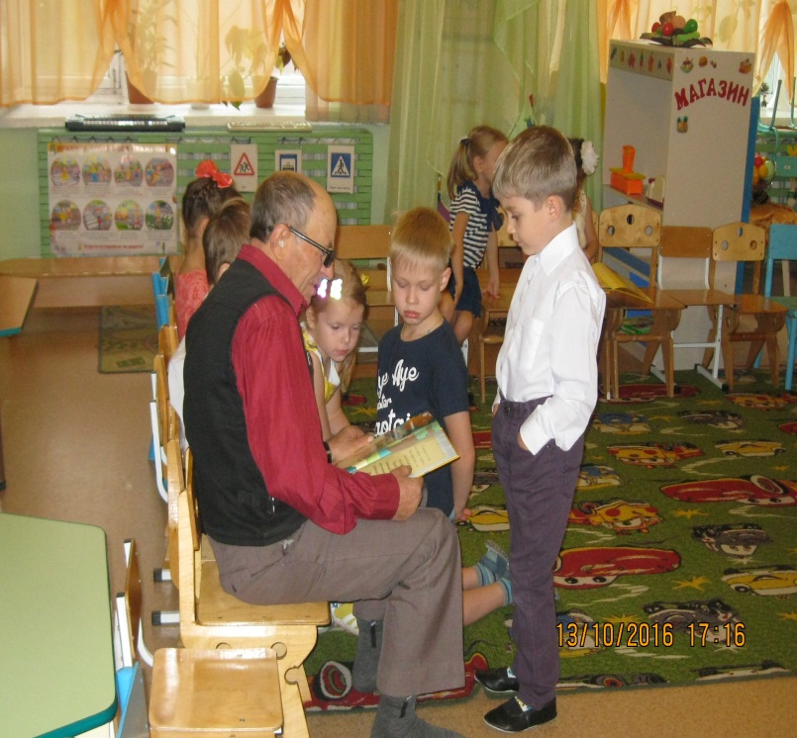
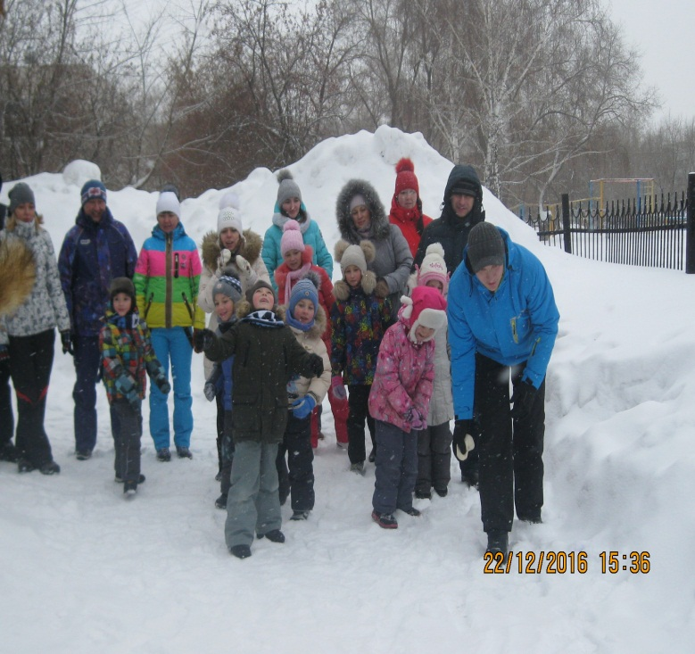
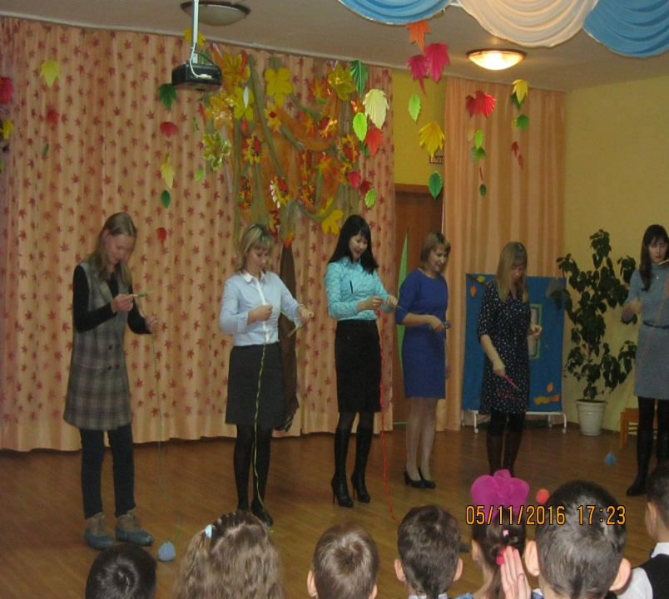

Slide 8
Грибы -грибочки.
Вид проекта: информационно-исследовательский.
Продолжительность проекта: краткосрочный (1 неделя).
Участники проекта: дети подготовительной группы, воспитатели, родители.
Цель: Расширить знания и представления детей о грибах.
Выход : Создание книги «Съедобные и ядовитые грибы»

Slide 9
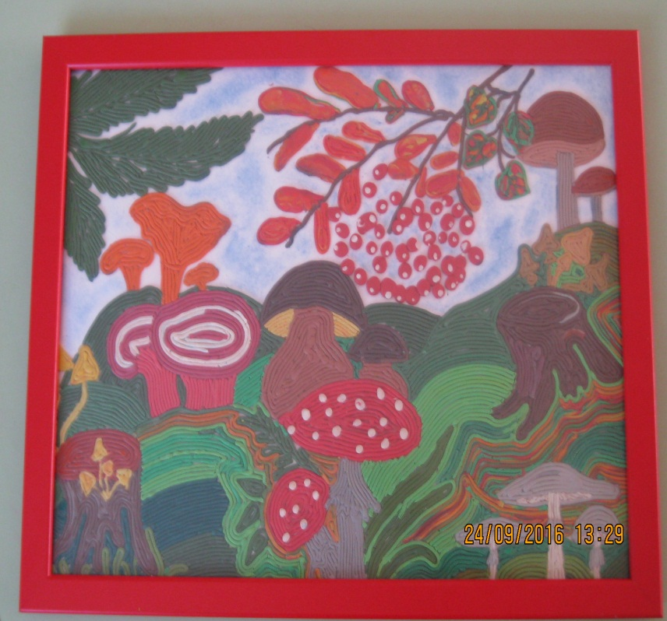
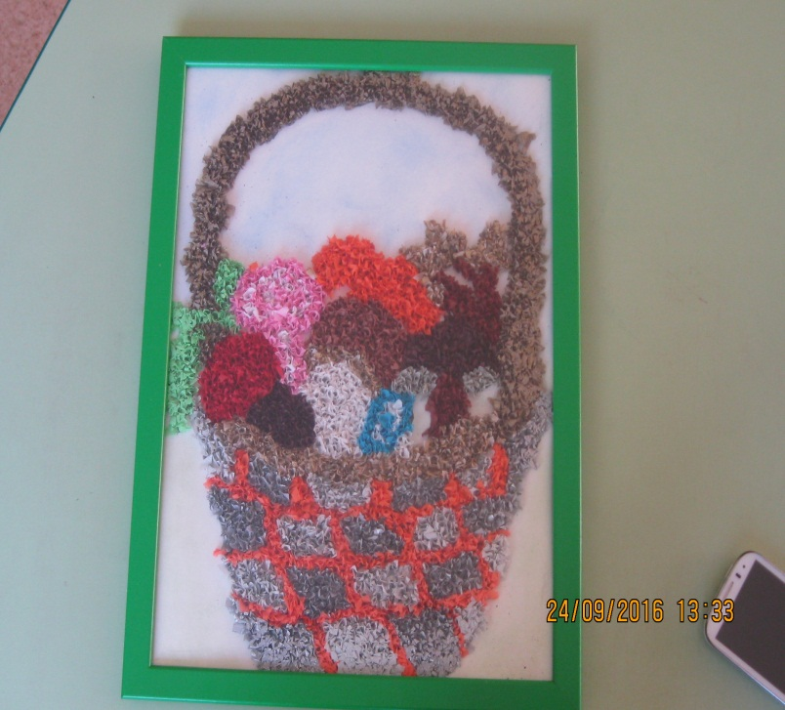

Slide 10
Север
Тип проекта: исследовательско – творческий.
Сроки реализации: краткосрочный (2 недели).
Участники проекта: дети подготовительной группы, воспитатели, родители.
Цель проекта: расширять и обобщать представление детей о животных севера, месте их обитания. Развитие интереса к окружающему миру.

Slide 11
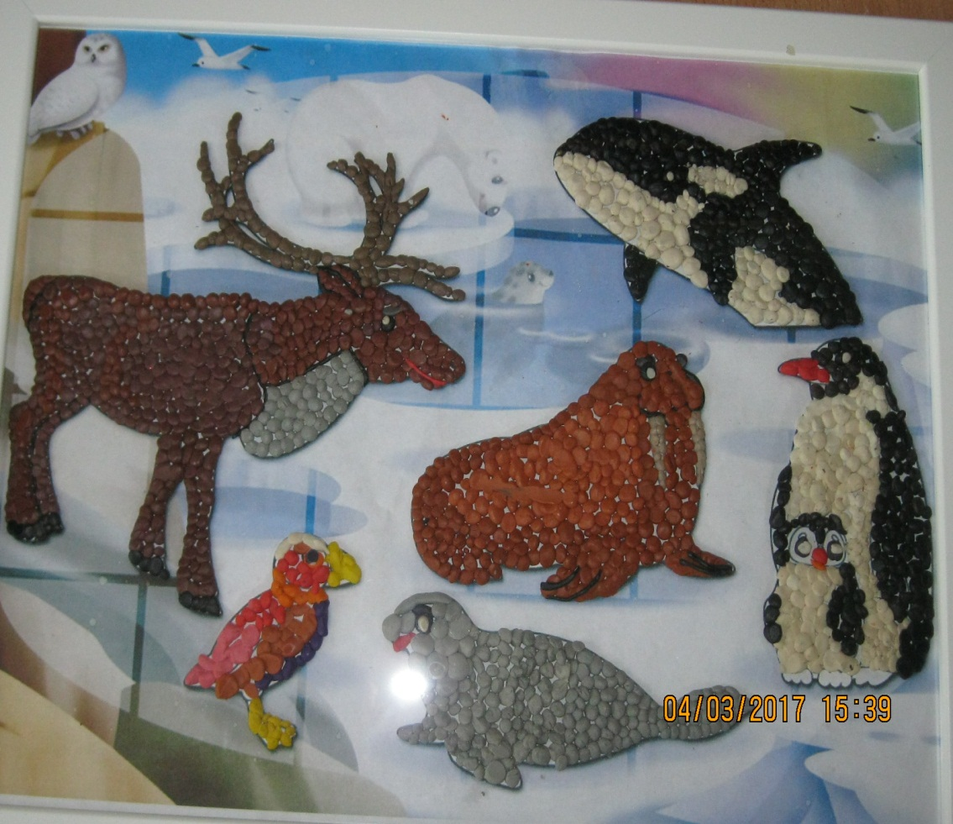

Slide 12
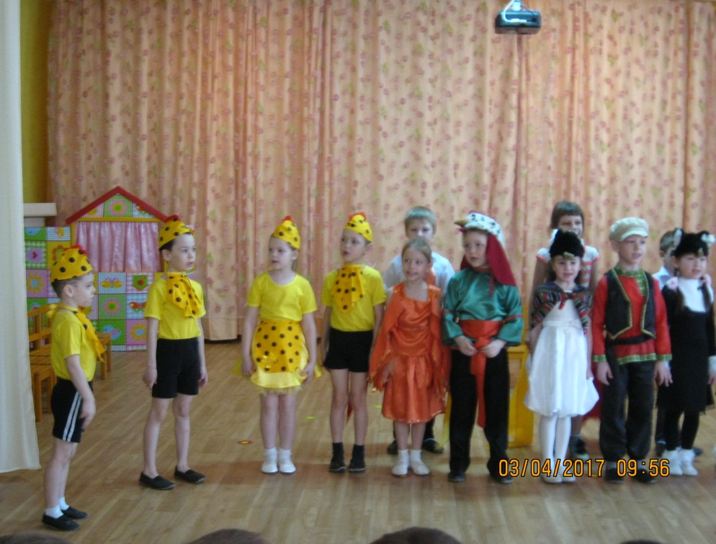
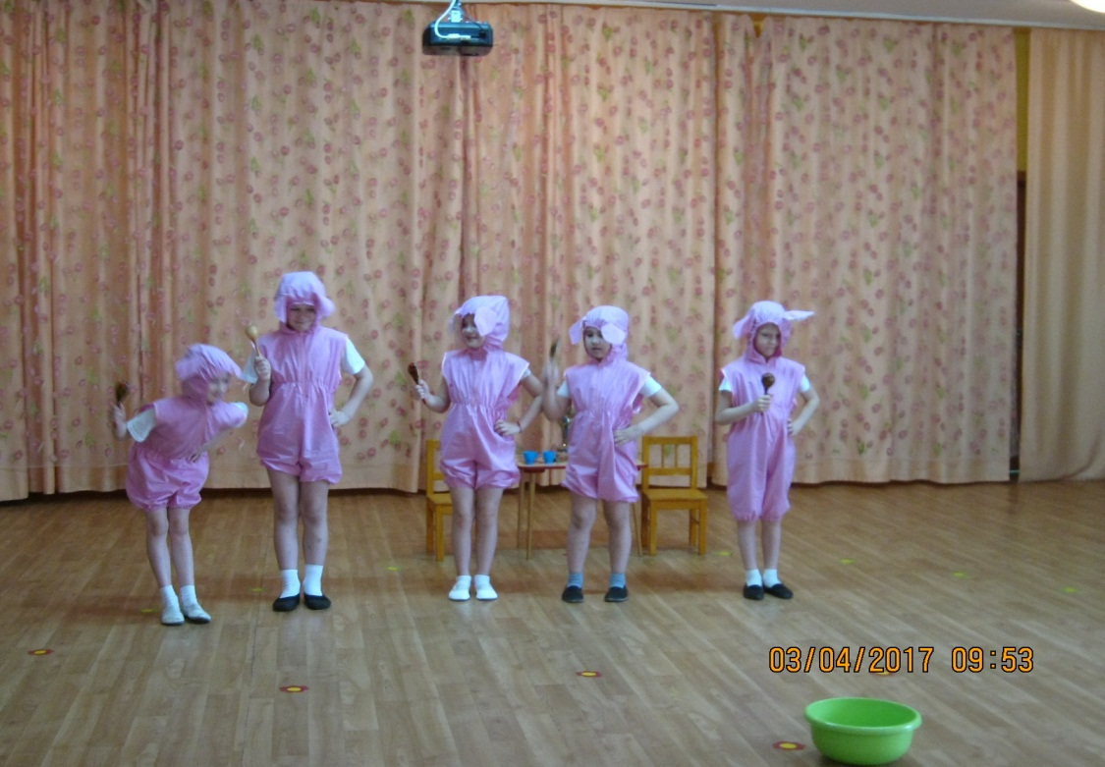
Театрализация по сказке
«Кошкин дом»

Slide 13
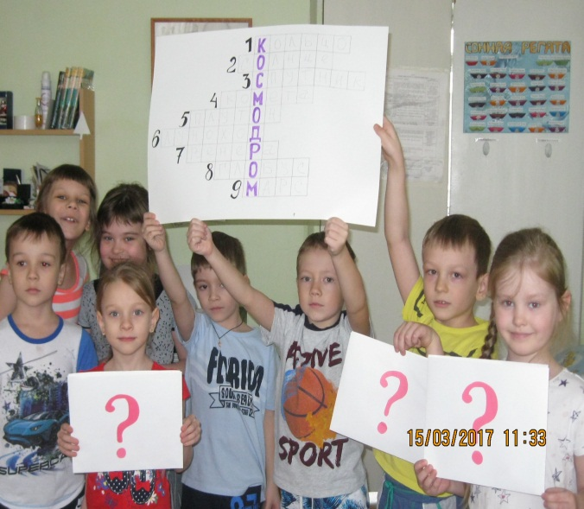
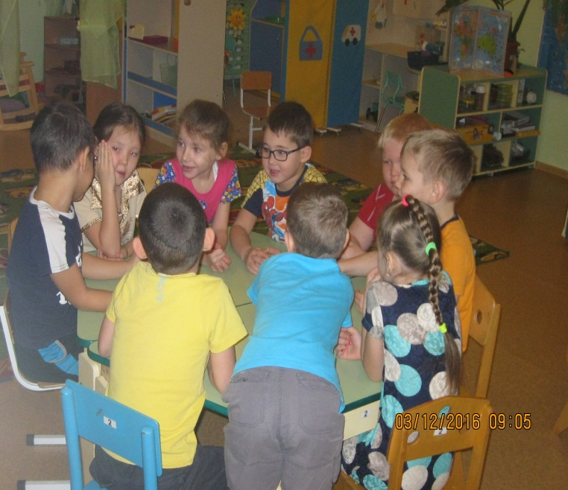
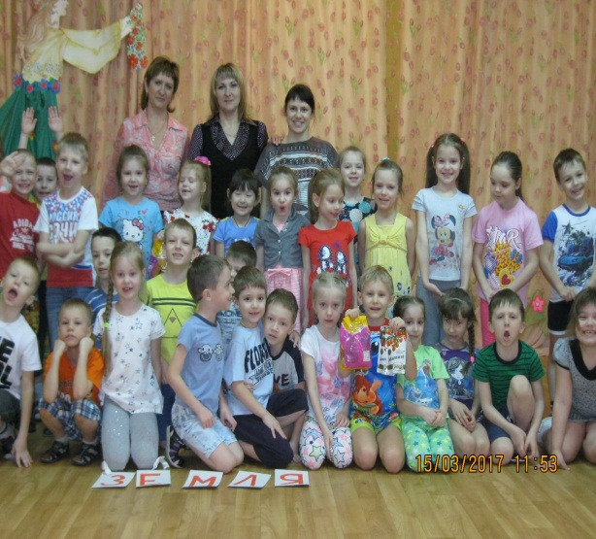
Викторины:
«Профессии, Бытовая техника, ПДД, Исскуство родного края»
Квест «Космос»

Slide 14
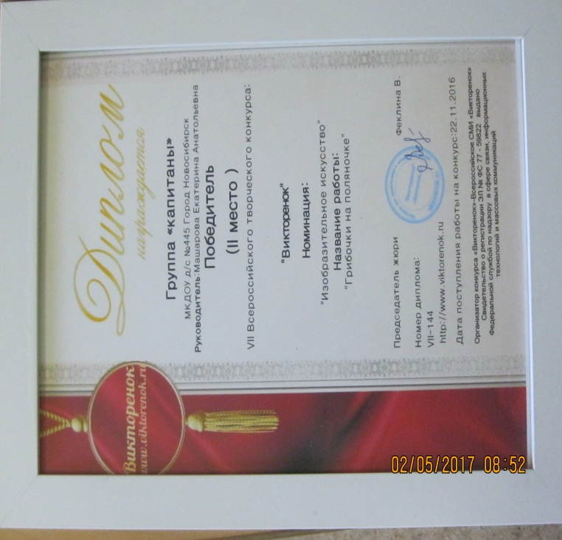
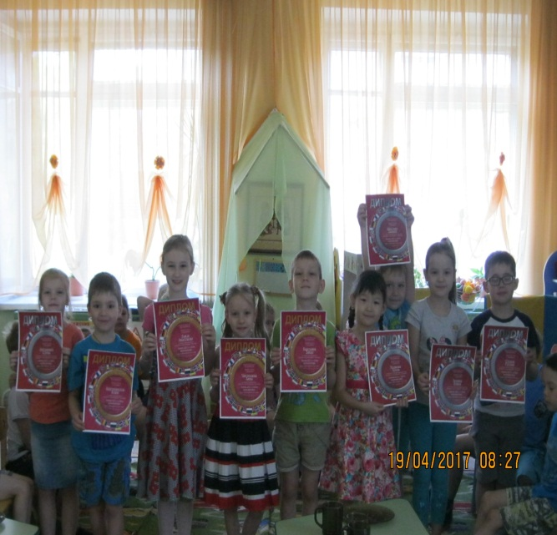
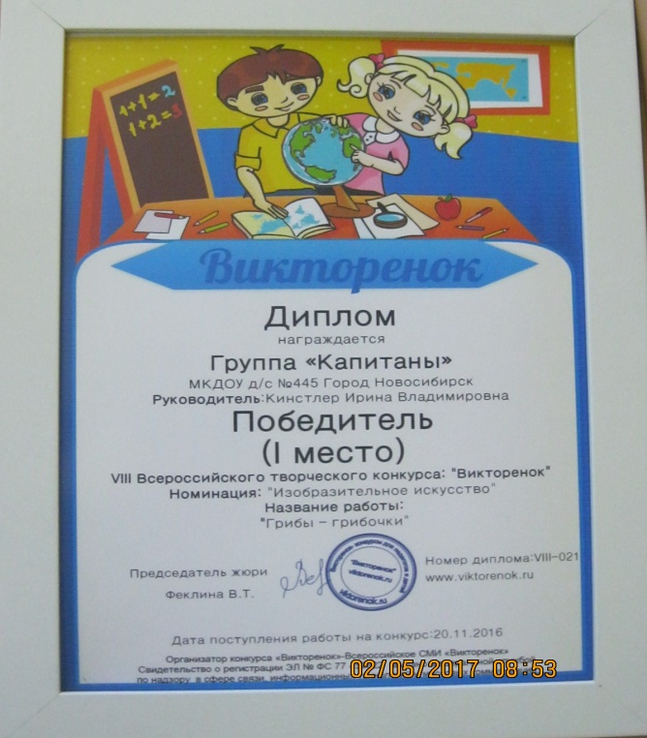
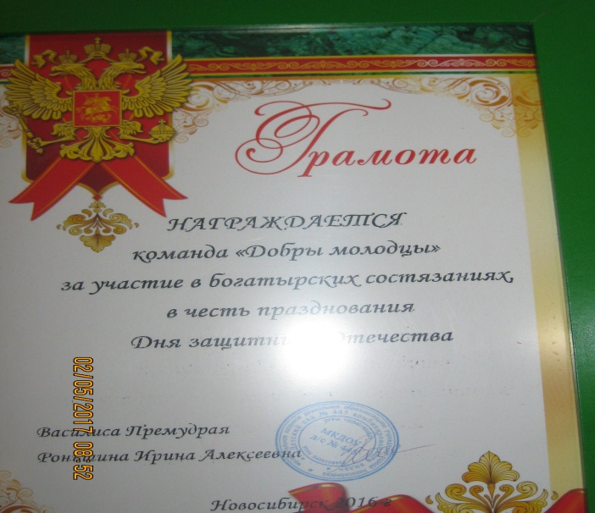
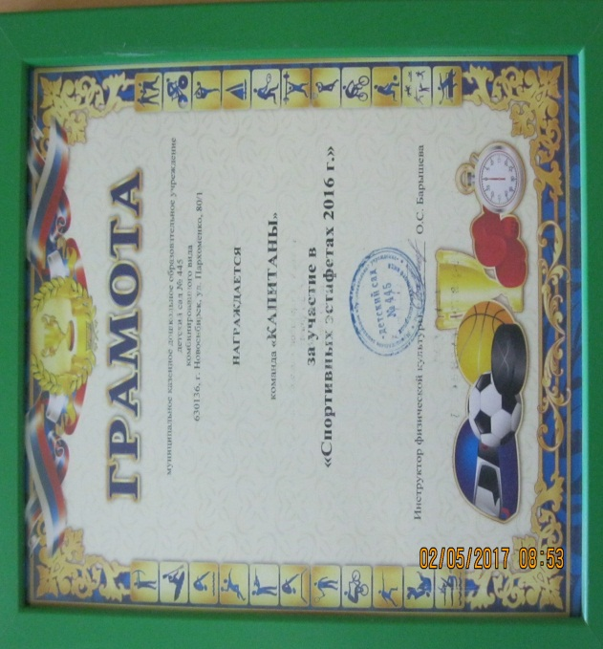
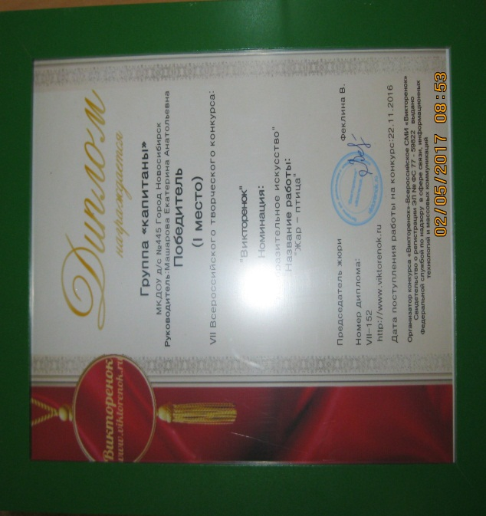
Участие в конкурсах

Slide 15
Спасибо за внимание!!!

